Slide 1

Guía de Buenas Prácticas para Codificar en ARM de 64 Bits
Esta guía explora los fundamentos de ARMv8-A y las especificaciones modernas. Destaca la importancia de flujos y algoritmos para simplificar la codificación.

Slide 2
Competencia
El estudiante evalúa el uso de instrucciones de bajo nivel en diferentes plataformas de desarrollo, mediante la comparación de eficiencia, recursos y ciclos de ejecución, para seleccionar la alternativa más adecuada en cada escenario práctico.

Slide 3
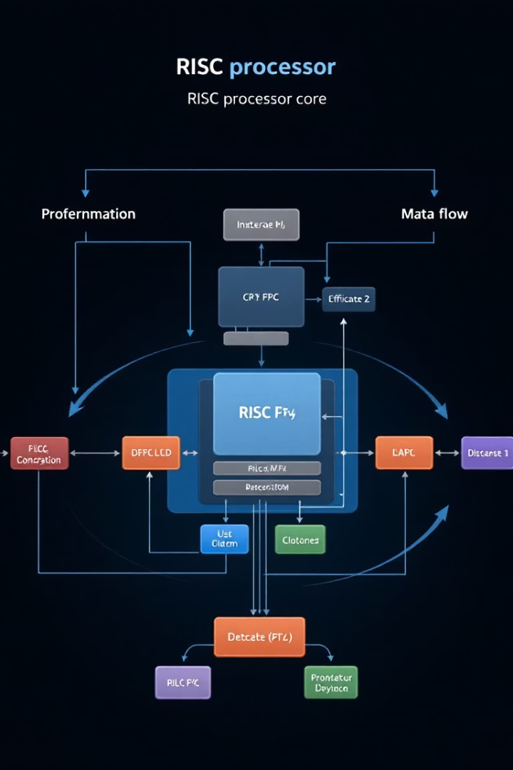



Entendiendo la Arquitectura ARM de 64 Bits
Arquitectura RISC
Gestión de Datos
Modelo Jerárquico
ARMv8-A maneja grandes volúmenes de datos.
Instrucciones simples, eficientes y estandarizadas.
Registros dedicados y soporte de pipelining.
Comprender la arquitectura ARM de 64 bits es esencial para el desarrollo eficiente. Su diseño RISC promueve la simplicidad y la alta velocidad de procesamiento.

Slide 4




Herramientas y Entornos Recomendados
IDEs Especializados
Compiladores Actualizados
Utilice IDEs como Code Composer Studio para ARM.
Asegúrese de usar compiladores con soporte ARM64.
Emuladores y Depuradores
Emplee herramientas específicas para ARM.
La elección de las herramientas adecuadas optimiza el proceso de desarrollo. Un entorno bien configurado acelera la depuración y mejora la eficiencia.

Slide 5
Buenas Prácticas de Codificación
Claridad y Previsibilidad
Instrucciones Específicas
Operaciones Sencillas
Escriba código claro para optimización fácil.
Aproveche los registros optimizados de ARM.
Minimice la complejidad del código.
Un código bien estructurado y predecible facilita la optimización. Utilice instrucciones específicas de ARM para maximizar el rendimiento.

Slide 6

Utilización Eficiente de Recursos
Consumo Energético
Pipelining y Paralelización
Optimice el consumo con programación eficiente.
Aproveche estas técnicas cuando sea posible.
Gestión de Memoria
Revise el acceso a memoria para evitar cuellos de botella.
La eficiencia en el uso de recursos es clave en ARM de 64 bits. Optimice el consumo de energía y gestione la memoria cuidadosamente.

Slide 7




Implementación de Algoritmos y Diagramas de Flujo
Planificación Visual
Utilice diagramas de flujo antes de codificar.
Desglose de Procesos
Mejora la comprensión y el mantenimiento.
Algoritmos Eficientes
Seleccione algoritmos adecuados para ARM64.
Los diagramas de flujo simplifican la complejidad del código. Permiten un desglose visual y una mejor comprensión de los procesos.

Slide 8
Ejemplo Práctico: De Diagrama de Flujo a Código
Diagrama de Matriz
1
Ejemplo simple: suma de una matriz.
Traducción Paso a Paso
2
Convertir el diagrama a código ARM64.
Puntos de Optimización
3
Identificar mejoras específicas de arquitectura.
Ver cómo un diagrama de flujo se traduce en código ARM64 es muy ilustrativo. Este proceso revela oportunidades claras de optimización.

Slide 9

Recomendaciones Finales
Documente cada función y decisión de diseño.
Valide el rendimiento con pruebas y perfiles en hardware real.
Consulte guías de fabricantes y recursos oficiales.
La documentación exhaustiva y las pruebas rigurosas son cruciales. Manténgase actualizado con los recursos del fabricante para optimizar su código ARM de 64 bits.

Slide 10
Introspeccion
Considero que a través de los conocimientos adquiridos en el curso, he sido capaz de cumplir con las competencias propuestas del curso, principalmente las que se encuentran orientadas a la programación a bajo nivel.

